Slide 1

Integrantes: Jairo
Janisson

Slide 2

Nome do Banco de Dados - identifica a sigla do projeto que esta sendo automatizado.
  Ex: (SACE).
Nome das Tabelas – apenas reflete os dados armazenados nesta. Com todas as letras minúsculas e iniciadas pelas letras “tb” e o simbolo “_”. Uso das palavras no singular sem acentuação ou caracteres especiais.
  Ex: - Usuario -> tb_usuario
      - Pessoa -> tb_pessoa
Nome dos Atributos – O atributo deve ser escrito da mesma forma que especificado na classe de projeto.

Slide 3

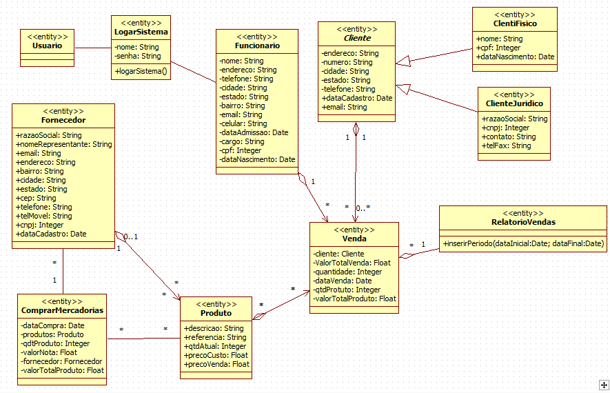
Notes:
Diagrama de classes com as entidades persistentes e seus relacionamentos.

Slide 4

Cada atributo foi transformado em uma coluna da tabela;
Identificação dos atributos chaves e únicos;
Criação de índices só em tabelas que tem muito acesso.
Notes:
Mapeamentos realizados, estratégias utilizadas e justificativa na escolha da estratégia

Slide 5

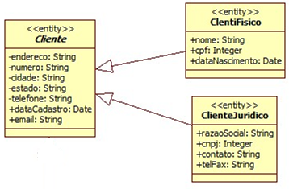
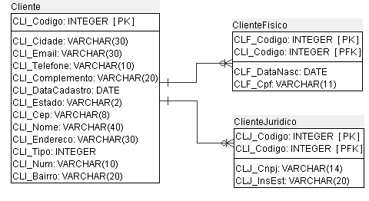
Herança e Generalização
  Estratégia -> Criar uma tabela para cada classe da hierarquia.

Slide 6
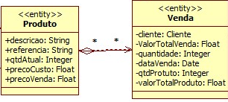
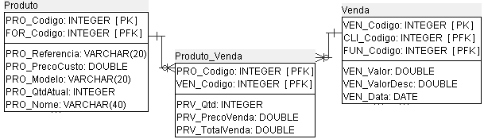
Associação - Muitos para Muitos
  Estratégia → Foi criada uma tabela para cada classe e uma nova tabela para representar a associação.

Slide 7
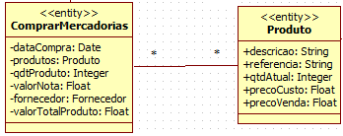
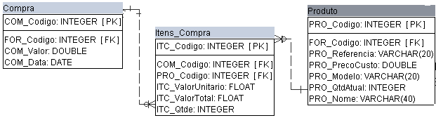
Associação - Muitos para Muitos
  Estratégia → Foi criada uma tabela para cada classe e uma nova tabela para representar a associação.

Slide 8
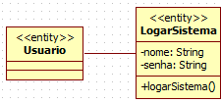
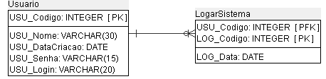
Associação: Um para Um
  Estratégia → Criar uma tabela para cada classe e associá-las através de chave estrangeira.

Slide 9

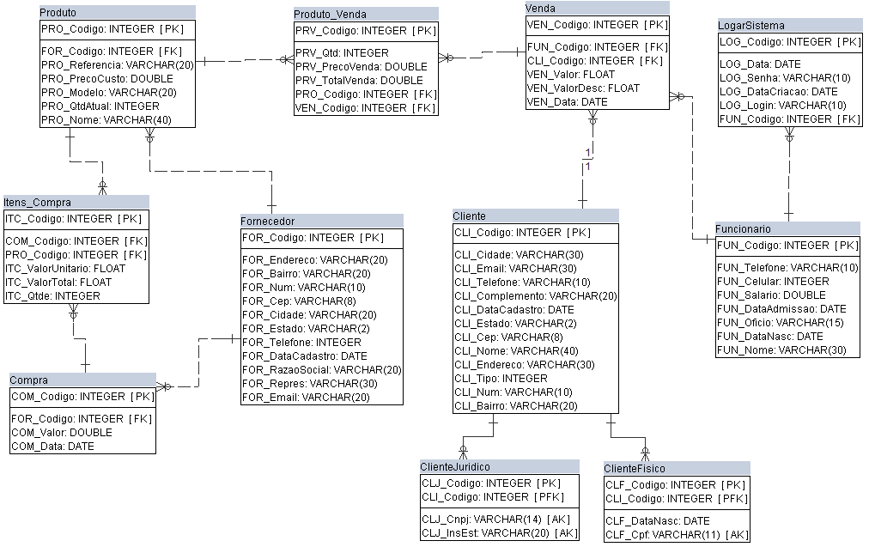
Notes:
Diagrama E-R resultante dos mapeamentos.

